Slide 1

格律诗词写作
中山大学中文系 张海鸥

Slide 2
教师简介：
张海鸥，复旦大学文学博士。现任中山大学中文系教授、博士生导师。中华诗教学会会长、中国苏轼研究会副会长、中国宋代文学学会理事、中国词学学会常务理事、广东省古代文学学会秘书长、广东中华诗词学会副会长。研究中国古代文学，诗词学，写作各体诗歌。在《中国社会科学》《文学评论》《文学遗产》等刊物发表论文百余篇，出版《北宋诗学》《水云轩诗词》等著作十余种。2015年获评中国“最有影响力诗人”。

Slide 3
一．名称的意味
格律诗词——相对——自由诗词
旧体诗词——相对——新诗
格律诗词、旧体诗词、古典诗词、古体诗词、传统诗词、国诗等称呼，都是指具在三千多年诗歌史上定型的经典诗词文体，其中既包括唐人所称“今体诗”，即宋以后人所称“近体诗”，也包括与“近体诗”相区别的“古体诗”。“古体诗”与完全自由的新诗相比，也讲究一些格和律，即句式和韵式，所以“古体诗”和“近体诗”包括唐宋时期形成的词文体，实可统称为格律诗词。
用“格律诗词”对应“自由诗词”，无疑是最科学、最稳定长久的。

Slide 4
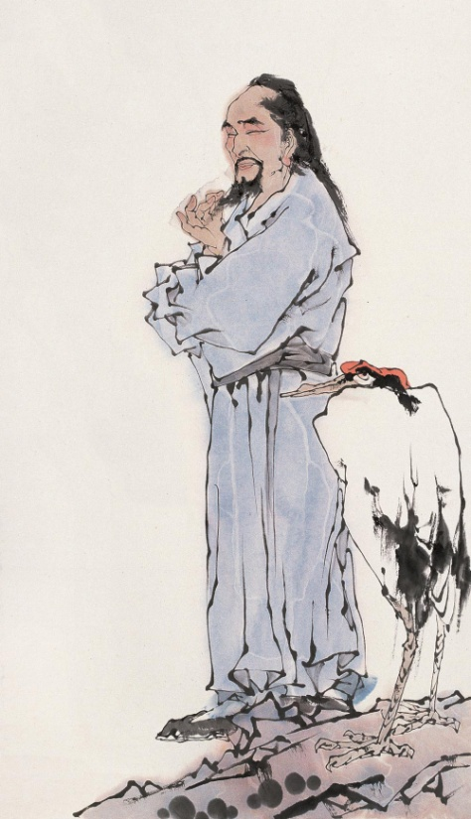
二.格律诗的五大格律要素
1.篇有定句——律诗八句 绝句四句
2.句有定字——五言 七言
据以上两条区分为四种体式：五律、七律、五绝、七绝

Slide 5
3.字讲平仄
平仄的位置是确定的，有四种基本谱式：
Ａ首句平起仄收，不起韵 Ａ２ 首句平起平收，起韵
[平]平平仄仄 平平仄仄平
[仄]仄仄平平 [仄]仄仄平平
[仄]仄平平仄 [仄]仄平平仄
平平仄仄平 平平仄仄平
Ｂ首句仄起仄收，不起韵 Ｂ２ 首句仄起平收，起韵
[仄]仄平平仄 [仄]仄仄平平
平平仄仄平 平平仄仄平
[平]平平仄仄 [平]平平仄仄
[仄]仄仄平平 [仄]仄仄平平
五言格律诗就按这四种谱式变化。
七言格律诗在五言之前，按比音节平仄交替的原则加两个字，如
平平平仄仄 仄仄仄平平
仄仄平平平仄仄 平平仄仄仄平平

Slide 6
4.韵押平声
韵位固定，双句尾字必须是韵脚，首句尾字可以起韵。严格的格律诗通常是押平声韵，古体诗韵式比较自由同，可平可仄可换韵。
用韵是写作格律诗的一大关键。对现代人来说，有用旧韵还是新韵的问题。所谓旧韵，现代人通常说的是《平水韵》。坚持用旧韵，是“尊古体”之意,可以使一种具有文化“化石”性质的经典文学体式一直为人们熟知并且使用。而主张用新韵，是与时俱进之意。我认为用旧韵还是新韵，这是诗人选择的自由。但必须明确一个原则：在一首格律诗词中，不能新韵、旧韵混用，只能选用一种。
5.联须对仗
这是指律诗的中间两联（即颔联和颈联）必须对仗。

Slide 7
严格的格律诗是唐代定型的，唐代人称之为“今体诗”，宋以后称之为“近体诗”或格律诗。因此就把唐代以前形成的各种诗歌体式称之为“古体”。
古体诗与近体格律诗比较，自由度大很多，可以称之为“古代的自由诗”。但与现代自由诗比，还是有格律限制的。格律诗的五要素，古体诗至少具备两个：句、韵。
古体诗的句式：最早以四言为主，如《诗经》。后来有“骚体”，汉代以后逐渐以五、七言为主。也有三言、六言、杂言等等。
古体诗押韵比格律诗自由一些，可平可仄可换。但偶句尾字押韵是通常的规律。
篇幅、平仄、对仗这三条没有严格限制,或者说比较自由。
古体诗并未因近体诗的出现而消失。二者一直并存。二十世纪新体自由诗歌形成以来，古今各体同时存在。自由诗词与格律诗词并存，这是汉语诗歌永远的格局。
自由体诗词方兴未艾，其形式体制风格等等还有许多不成熟之处，百年历史其实是百年探索。相比之下，经过三千多年文化淬炼，汉语格律诗词已经定型为十分稳定、宽容并且具备充分适应性的经典文体样式。它可以表现任何时代的文化生活、人类情感，因此具有永恒的生命活力。

Slide 8
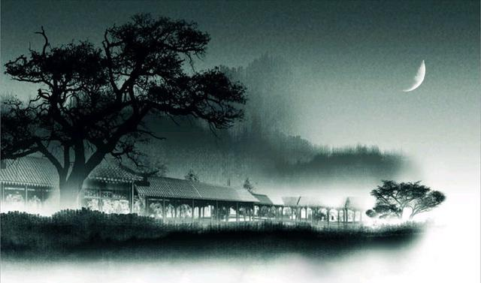
三.格律诗的写作
案例1.
绿岛夜朦胧
仄仄仄平平 平平仄仄平
绿岛夜朦胧。寒鸦绕碧丛。
平平平仄仄 仄仄仄平平
徘徊思汉土，惆怅觅蓑翁。
仄仄平平仄 平平仄仄平
兴废千秋事，沧桑一令中。
平平平仄仄 仄仄仄平平
唯有天上月，依旧照南亭。

Slide 9
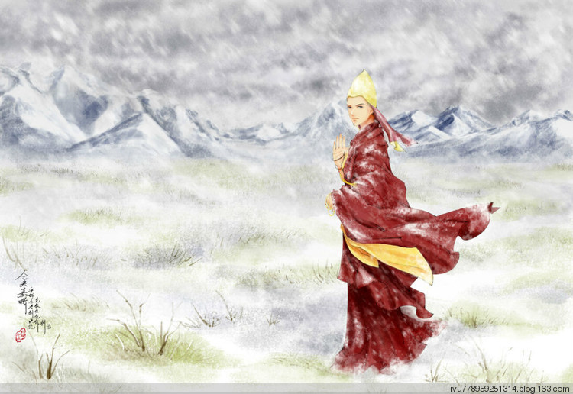
案例2.
仓央嘉措（1683—1706年）诗：“好多年了，你一直在我的伤口中幽居，我放下过天地，却从未放下过你，我生命中的千山万水，任你一一告别。世间事除了生死，哪一桩不是闲事。”仓央嘉措诗原著为藏文，有手抄本，有木刻版，有人译为汉语格律诗，今又有人译为汉语自由体诗。这一首译得真好！兹据其诗意，作七律一首。
平平仄仄仄平平 仄仄平平仄仄平
每从月下忆当初。裂肺剖肝任汝居。
仄仄平平平仄仄 平平仄仄仄平平
天地可随心性放，丹诚难被阻隔疏。
平平仄仄平平仄 仄仄平平仄仄平
山程水驿匆匆日，幻梦痴怀寂寂庐。
仄仄平平平仄仄 平平仄仄仄平平
纵使浮生唯欠死，忍将心事葬荒墟。

Slide 10

案例3.
负笈珠海
2008年春在珠海授课，命诸生以“唯将岁月酬书卷，长慰春风作育人”句作七律，予亦现场拟作。
仄仄平平仄仄平 平平仄仄仄平平
负笈南来又一春，名黉问道复修身。
平平仄仄平平仄 仄仄平平仄仄平
三千弱水风流远，十万图书理念深。
仄仄平平平仄仄 平平仄仄仄平平
敢效贤达存傲骨，更期学术励精神。
平平仄仄平平仄 仄仄平平仄仄平
唯将岁月酬书卷，长慰春风作育人。

Slide 11
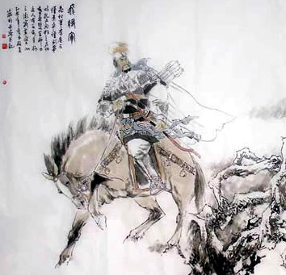
案例4.
友人之作：
雨中登将军岭
古柏森森风雨侵。
当年曾作虎龙吟。
岭前莫问将军事，
但感男儿震夕今。
修改：
岭前未问将军事，
但为苍生问古今。

Slide 12
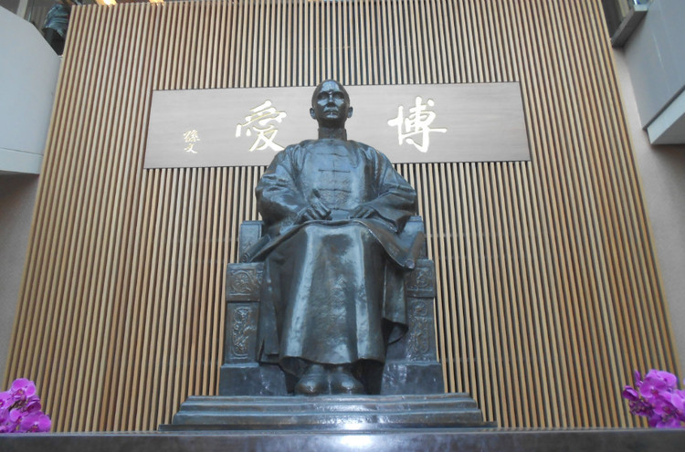
案例5.
台北故宫博物院谒中山先生坐像
仄仄平平仄仄平
隔岸和风浅浅吹。
平平仄仄仄平平
长图覆膝望天陲。
平平仄仄平平仄
只缘一抹清粼水， 问题：缘何
仄仄平平仄仄平
犹使先生锁瘦眉。

Slide 13
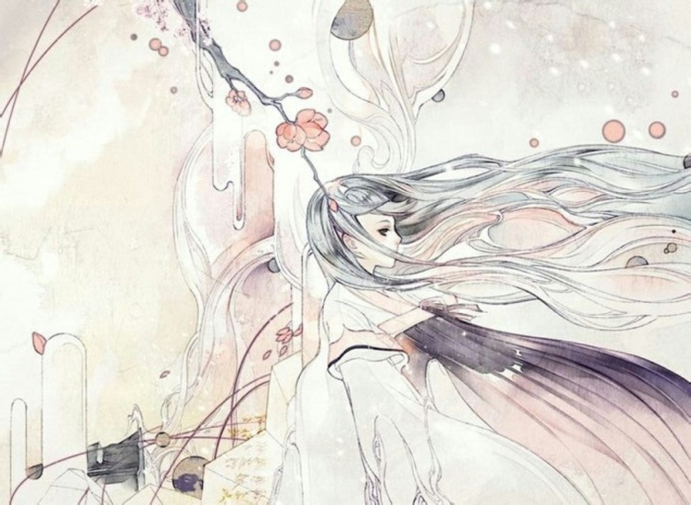
四．格律词的写作
词本来是歌词。但二十世纪自由诗出现后，歌词也分别为格律体歌词和自由体歌词两种。先举一个自由词的例子：
发如雪（方文山词 周杰伦曲）
狼牙月，伊人憔悴。我举杯饮尽了风雪。
是谁打翻前世柜，惹尘埃是非。
缘字诀，几番轮回？你锁眉，哭红颜唤不回。
纵然青史已经成灰，我爱不灭。
繁华如三千东流水，我只取一瓢爱了解。
只恋你化身的蝶。
你发如雪，凄美了离别。我焚香感动了谁？
邀明月， 让回忆皎洁，爱在月光下完美。
你发如雪，纷飞了眼泪。我等待苍老了谁？
红尘醉， 微醺的岁月，我用无悔，刻永世爱你的碑。
……铜镜映无邪扎马尾，你若撒野，今生我把酒奉陪。
这里讴歌的是一种超越得失的、高度审美化的、充分诗意的爱，真实的个体生活中比较少见，但它是人类对爱情的诗性理解，因而具有普世的审美意义。

Slide 14
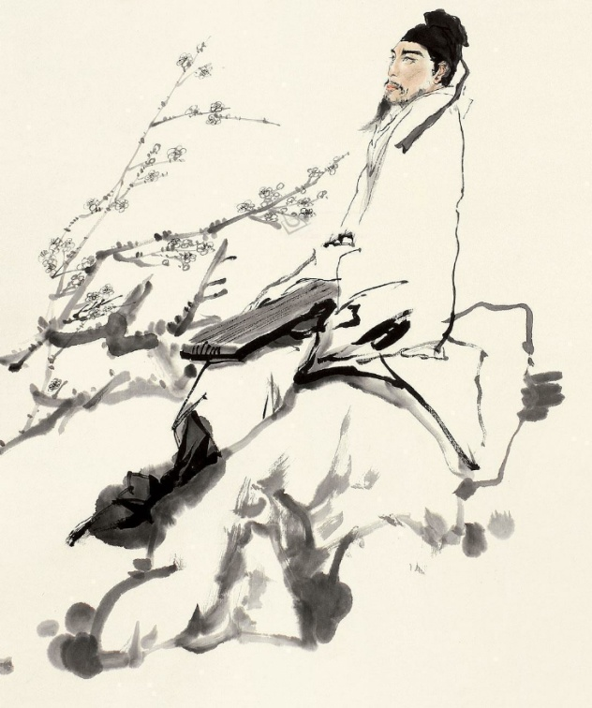
格律诗的五大要素，用来体会词文体也可以，只是词的格律有其特殊性：
篇有定句
句有定字（不整齐，长短句）
字讲平仄
韵依词牌
对仗特殊

Slide 15
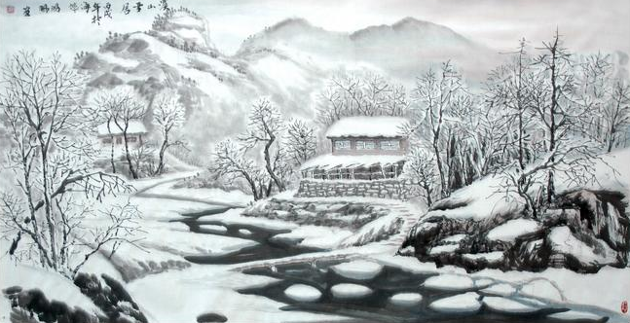
案例1.
比如《临江仙》这个词牌，《钦定词谱》称：唐教坊曲名。唐詞多緣題赋水仙。李煜詞名《謝新恩》，賀鑄詞名《雁後歸》，韓淲詞名《畫屏春》，李清照詞名《庭院深深》。有54字、56字、58字59字、60字、74字、93字各體。
举例：
熊东遨《临江仙·南园望雪步诸公联玉寄人》
守到年关犹未见，相思叠若层冰。
溪山不语自多情。竹云飞片片，泉石响丁丁。
琼影醉来醒复渺，何曾一刻消停。
小梅当户月当庭。写形鸿迹远，踏意梦痕轻。
张海鸥步熊东遨韵《临江仙·梦雪》
谁信洪荒开辟后，此间无雪无冰。
林中难觅海棠情。飞鸿何寂寂，伐木自丁丁。
我最魂萦南极雪，舟车若到堪停。
许将肝胆照当庭。冰心随月远，雪梦趁云轻。

Slide 16
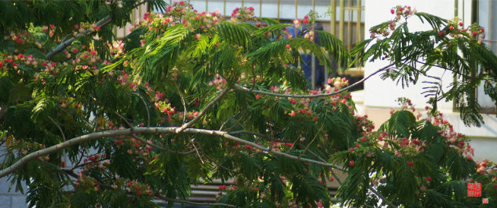
写作过程：
搜韵网——词谱——临江仙
又一体 双调六十字，前后段各五句、三平韵 贺铸
巧剪合欢罗胜子 钗头春意翩翩 艳歌浅笑拜嫣然 愿郎宜此酒 行乐驻华年
中中中中平中仄句平平中仄平平韵中平中仄仄平平韵仄平中仄仄句中仄仄平平韵
未至文园多病客 幽襟凄断堪怜 旧游梦挂碧云天 人归落雁后 思发在花前
中中中中平中仄句中平平仄平平韵中平中仄仄平平韵中平中仄仄句中仄仄平平韵

Slide 17
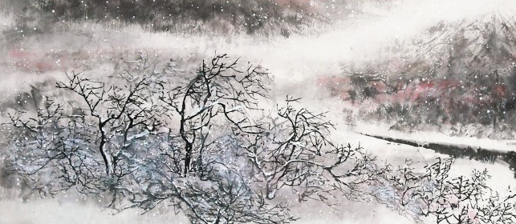
守到年关犹未见，相思叠若层冰。溪山不语自多情。竹云飞片片，泉石响丁丁。
◎◎◎⊙○◎●，○○⊙●○○。◎○◎○●○○。●○⊙●●，⊙●●○○。
谁信洪荒开辟后，此间无雪无冰。林中难觅海棠情。飞鸿何寂寂，伐木自丁丁。
琼影醉来醒复渺，何曾一刻消停。小梅当户月当庭。写形鸿迹远，踏意梦痕轻。
◎◎⊙◎○◎●，⊙○○●○○。◎○◎●●○○。⊙○◎●●，◎●●○○。
我最魂萦南极雪，舟车若到堪停。许将肝胆照当庭。冰心随月远，雪梦趁云轻。
写作格律诗词，在创作动因、思维习惯、意象元素、语汇选择等方面都须追求文化意蕴尽可能深厚，艺术品质尽可能纯粹优美。

Slide 18
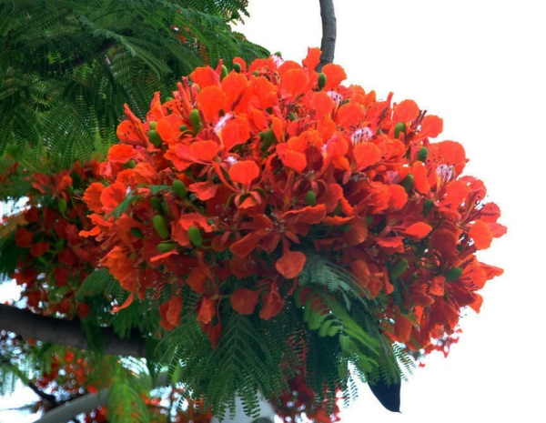
案例2.
2012年5月，凤凰花季一如既往地来了。中山大学爱好诗词的师生们以凤凰花为题次第唱和，创作了一组《蝶恋花》词，为美丽的康乐园林、美丽的凤凰花季、美丽的校园诗词文化点染出一番别开生面的雅趣。
彭玉平教授
《蝶恋花·赠别中文系2008级本科生》
五月凤凰花似酒。醉在枝头，一任东风诱。才道柳绵轻拂袖。朱颜一霎凭栏后。
谁会疏狂风雨骤。元宋余音，细数方通透。料是年年铺锦绣。春心检点君知否。

Slide 19
和作一首：
搜韵网——词谱——蝶恋花
双调六十字，前后段各五句、四仄韵
冯延巳
六曲阑干偎碧树 杨柳风轻 展尽黄金缕 谁把钿筝移玉柱 穿帘海燕双飞去
中仄中平平仄仄韵中仄平平句中仄平平仄韵中仄中平平仄仄韵中平中仄平平仄韵
满眼游丝兼落絮 红杏开时 一霎清明雨 浓睡觉来莺乱语 惊残好梦无寻处
中仄中平平仄仄韵中仄平平句中仄平平仄韵中仄中平平仄仄韵中平中仄平平仄韵
燕云子：
中仄中平平仄仄韵中仄平平句中仄平平仄韵中仄中平平仄仄韵中平中仄平平仄韵
五月凤凰花似酒。酝酿千秋，馥郁浑如旧。必是天公裁锦绣。妖娆独许春红后。
中仄中平平仄仄韵中仄平平句中仄平平仄韵中仄中平平仄仄韵中平中仄平平仄韵
持弄弦歌邻户牖。共此芳华，道艺相期守。且放疏狂轻紫绶。素心人远风怀久。

Slide 20
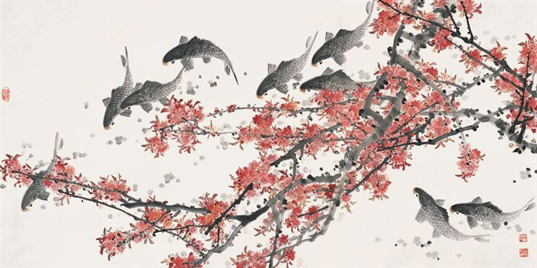
一年之后，陈永正教授忽然赓续三首“凤凰花似酒”的《蝶恋花》：
五月凤凰花似酒，楼际晴霞，映日光初透。一片浓情君记否，相期况是春归后。
莫道孤高难领受，每到芳时，只许心魂守。一任明朝风雨骤，新枝已在千林首。
六月凤凰花似酒，不醉花开，只醉花开后。神血已凝香未透，成丹化碧终难久。
持醉问天天醉否，不梦天涯，只梦天涯友。海未成田根已朽，心中风雨年年又。
七月凤凰花似酒，酒到将阑，更觉难禁受。醉里飞花萦左右，多情欲近君怀袖。
况值山倾河改后，不复飘零，满地残红绣。坐待秋风吹白首，无花可落情依旧。

Slide 21
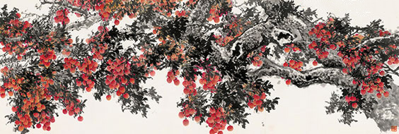
又一年后，岭南诗词研习社请授社课，燕云子续作三首：
五月凤凰花似酒。醉了相逢，又醉分携后。楼外烟霞谁守候。年年此际铺红绉。
蝶梦盈盈君记否。梦遇天台，梦醒茶依旧。夜色阑珊风雨骤。明朝忍顾伊人瘦。
五月凤凰花似酒。一别经年，血色萦新牖。莫道川原浑碧透，妖娆一树苍天佑。
意自孤高心自厚。自在园林，自在君怀袖。一任千秋风雨骤，诗魂总伴芳魂秀。
五月凤凰花似酒。大美无言，愿共人长久。不趁春风织锦绣。泼红染碧春归后。
已惯白云常变狗。无虑无营，我意君然否。岁岁芸窗勤问候。何辞小隐终林薮。

